Slide 1
第六章 树和二叉树
课前导学
6.1 树的定义和基本术语
6.2 二叉树
6.3 遍历二叉树和线索二叉树
6.4 树和森林
6.5 哈夫曼树及其应用

Slide 2
【学习目标】
1．领会树和二叉树的类型定义
2．熟记二叉树的主要特性，并掌握它们的证明方法。
3．熟练掌握二叉树的各种遍历算法。
4．理解二叉树的线索化过程以及在中序线索化树上找给定结点的前驱和后继的方法。
5．熟练掌握二叉树和树的各种存储结构及其建立的算法。
6．了解最优树的特性，掌握建立最优树和哈夫曼编码的方法。

Slide 3
【重点和难点】
重点：二叉树和树的遍历及其应用
难点：编写实现二叉树和树的各种操作的递归算法
【知识点】
树、二叉树、二叉树的遍历、线索二叉树、树和森林的存储表示、树和森林的遍历、最优树和哈夫曼编码

Slide 4
【课前思考】
你见过家族谱系图吗？试以图形表示从你的祖父起的家族成员关系。
祖父
你
伯父
父亲
叔父
父亲
母亲
堂兄
堂姐
你
堂弟
祖父
祖母
外公
外婆
侄儿
曾祖父
曾祖母

Slide 5
上列家族谱系图可用如下关系表示：
<祖父，伯父>，<祖父，父亲>，<祖父，叔父>，<伯父，堂兄>，<伯父，堂姐>，<父亲，你>，<叔父，堂弟>，<堂兄，侄儿>
以上就是本章讨论的对象:
树型数据结构

Slide 6
6.1 树的定义和基本术语
    定义：树(tree)是n(n>0)个结点的有限集T，其中：
      有且仅有一个特定的结点，称为树的根(root)
      当n>1时，其余结点可分为m(m>0)个互不相交的有限集T1,T2,……Tm，其中每一个集合本身又是一棵树，称为根的子树(subtree)
    特点：
      树中至少有一个结点——根
      树中各子树是互不相交的集合

Slide 7
只有根结点的树
A
有子树的树
根
A
B
C
D
E
F
G
H
I
J
K
L
M
子树

Slide 8
  基本术语
    结点(node)——表示树中的元素，包括数据项及若干指向其子树的分支
    结点的度(degree)——结点拥有的子树数
    叶子(leaf)——度为0的结点
    孩子(child)——结点子树的根称为该结点的孩子
    双亲(parents)——孩子结点的上层结点叫该结点的~
    兄弟(sibling)——同一双亲的孩子
    树的度——一棵树中最大的结点度数
    结点的层次(level)——从根结点算起，根为第一层，它的孩子为第二层……
    深度(depth)——树中结点的最大层次数
    森林(forest)——m(m≥0)棵互不相交的树的集合

Slide 9
结点A的度：3
结点B的度：2
结点M的度：0
树的深度：4
结点A的层次：1
结点M的层次：4
树的度：3
A
叶子：K，L，F，G， M，I，J
B
C
D
E
F
G
H
I
J
结点A的孩子：B，C，D
结点B的孩子：E，F
K
L
M
结点I的双亲：D
结点L的双亲：E
结点B，C，D为兄弟
结点K，L为兄弟
结点F，G为堂兄弟
结点A是结点F，G的祖先

Slide 10
  树的抽象数据类型:
  ADT Tree{
  数据对象D：D是具有相同特性的数据元素的集合。
  数据关系R：若D为空集，则称为空树；
  否则:
  (1)在D中存在唯一的称为根的数据元素root,
  (2) 当n>1时，其余结点可分为m (m>0) 个互不相交的有限集 T₁, T₂, …, T_{m}, 其中每一棵子集本身又是一棵符合本定义的树，称为根root的子树。

Slide 11
基本操作P：
InitTree(&T);
操作结果：构造空树 T。
CreateTree(&T,definition);
初始条件：definition 给出树T的定义。
操作结果：按 definition 构造树 T。
DestroyTree(&T);
初始条件：树 T 存在。
操作结果：销毁树 T。
TreeEmpty(T);
初始条件：树 T 存在。
操作结果：若 T 为空树，则返回 TRUE，否则返回 FALSE。

Slide 12
TreeDepth(T);
初始条件：树T存在。
操作结果：返回T的深度。
Root(T);
初始条件：树 T 存在。
操作结果：返回 T 的根。
Value(T, cur_e);
初始条件：树 T 存在，cur_e 是 T 中某个结点。
操作结果：返回 cur_e 的值。
Parent(T, cur_e);
初始条件：树 T 存在，cur_e 是 T 中某个结点。
操作结果：若 cur_e 是T的非根结点，则返回它的双亲，否则返回"空"。

Slide 13
LeftChild(T, cur_e);
初始条件：树 T 存在，cur_e 是 T 中某个结点。
操作结果：若 cur_e 是T的非叶子结点，则返回它的
最左孩子，否则返回“空”。
RightSibling(T, cur_e);
初始条件：树 T 存在，cur_e 是 T 中某个结点。
操作结果：若 cur_e 有右兄弟，则返回它的右兄弟，
否则返回"空"。
TraverseTree(T, visit());
初始条件：树T存在，visit 是对结点操作的应用函数。
操作结果：按某种次序对 T 的每个结点调用函数 visit()
一次且至多一次。一旦 visit() 失败，则操作失败。

Slide 14
Assign(T, cur_e, value);
初始条件：树T存在，cur_e 是 T 中某个结点。
操作结果：结点 cur_e 赋值为 value。
ClearTree(&T);
初始条件：树 T 存在。
操作结果：将树 T 清为空树。
InsertChild(&T, &p, i, c);
初始条件：树 T 存在，p 指向T中某个结点，
1≤i≤p 所指结点的度＋1，非空树 c 与 T 不相交。
操作结果：插入 c 为 T 中 p 所指结点的第 i 棵子树。
DeleteChild(&T, &p, i);
初始条件：树 T 存在，p 指向 T 中某个结点，
1≤i≤p 指结点的度。
操作结果：删除 T 中 p 所指结点的第 i 棵子树。
} ADT Tree

Slide 15
树和线性结构的比较
线性结构 | 树结构
第一个数据元素(无前驱) | 根结点(无前驱)
最后一个数据元素(无后继) | 多个叶子结点(无后继)
其它数据元 素 (一个前驱、一个后继) | 树中其它结点 (一个前驱、多个后继)

Slide 16
6.2 二叉树
    6.2.1 二叉树的概念
    定义：二叉树是n(n≥0)个结点的有限集，它或为空树(n=0)，或由一个根结点和两棵分别称为左子树和右子树的互不相交的二叉树构成
    特点:
      每个结点至多有二棵子树(即不存在度大于2的结点)
      二叉树的子树有左、右之分，且其次序不能任意颠倒

Slide 17
二叉树的基本形态:
Φ
A
只有根结点
的二叉树
空二叉树
A
A
A
B
B
C
B
右子树为空
左、右子树
均非空
左子树为空

Slide 18
思考: 三个结点的二叉树有几种形态?
A
A
A
A
A
B
B
B
B
B
C
C
C
C
C
(1)
(2)
(3)
(4)
(5)

Slide 19
二叉树的抽象数据类型定义：
ADT BinaryTree{
数据对象D：D是具有相同特性的数据元素的集合
数据关系R：若D=Φ，则R=φ，称二叉树为空二叉树，否则有 根root, 左子树DL, 右子树DR
基本操作：

Slide 20
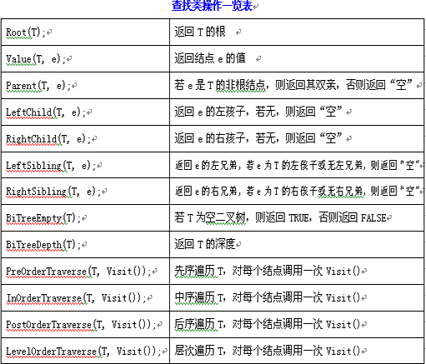

Slide 21
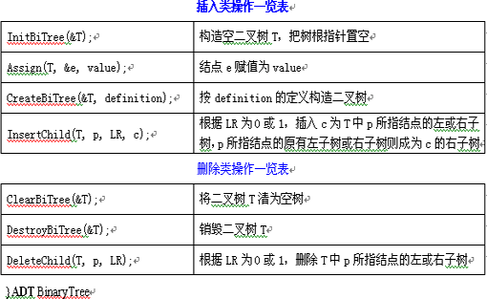

Slide 22
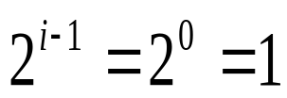
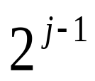
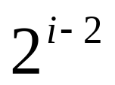
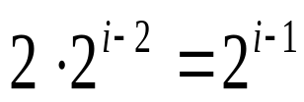
  6.2.2 二叉树性质
    性质1：
证明：用归纳法证明之
①i=1时，只有一个根结点， 是对的
②假设对所有j(1≤j<i)命题成立，即第j层上至多有 个结点, 那么，第i-1层至多有 个结点
又二叉树每个结点的度至多为2
∴ 第i层上最大结点数是第i-1层的2倍，即
故命题得证
1
2
3
4
5
6
7
8
9
10
11
12
13
14
15

Slide 23
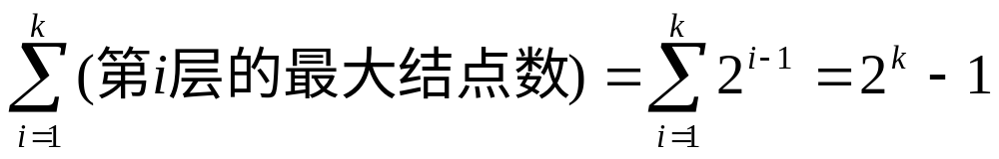
性质2：深度为k的二叉树至多有2^{k}-1个结点(k≥1)
证明：由性质1，可得深度为k 的二叉树最大结点数是
1
2
3
4
5
6
7
8
9
10
11
12
13
14
15

Slide 24
性质3：对任何一棵二叉树T，如果其终端结点数为n₀，度为2的结点数为n₂，则n₀=n₂+1
证明：n1为二叉树T中度为1的结点数
因为：二叉树中所有结点的度均小于或等于2
所以：其结点总数n=n₀+n₁+n₂
又: 二叉树中，除根结点外，其余结点都只有一
个分支进入
设: B为分支总数，则n=B+1
又：分支由度为1和度为2的结点射出，
∴ B=n₁+2n₂
于是，n=B+1=n₁+2n₂+1=n₀+n₁+n₂
∴ n₀=n₂+1
1
2
3
4
5
6

Slide 25
  几种特殊形式的二叉树
    （1）满二叉树
      定义：
      特点：每一层上的结点数都是最大结点数
1
2
3
4
5
6
7
8
9
10
11
12
13
14
15

Slide 26
    （2）完全二叉树
      定义：深度为k，有n个结点的二叉树当且仅当其每一个结点都与深度为k的满二叉树中编号从1至n的结点一一对应时，称为完全二叉树.
      特点：
        叶子结点只可能在层次最大的两层上出现
        对任一结点，若其右分支下子孙的最大层次为L，则其左分支下子孙的最大层次必为L或L+1

Slide 27
1
1
2
3
2
3
4
5
6
7
4
5
8
9
10
11
12
13
14
15
6
7
1
2
3
1
4
5
6
7
2
3
8
9
10
11
12
4
5
6

Slide 28
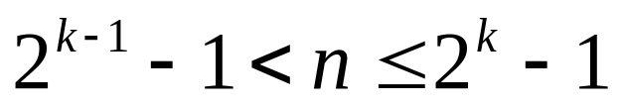
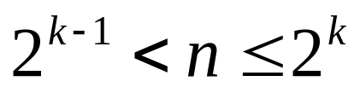
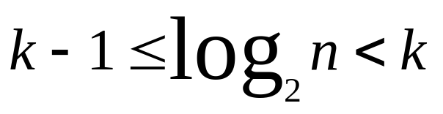
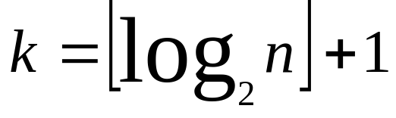
性质4：
证明:
假设深度为k,则根据性质2和完全二叉树的定义,
所以:
1
2
3
4
5
6
7
8
9
10
11
12

Slide 29
        性质5：如果对一棵有n个结点的完全二叉树的结点按层序编号，则对任一结点i(1≤i≤n)，有：
        (1) 如果i=1，则结点i是二叉树的根，无双亲；如果i>1，则其双亲是⎣i/2⎦
        (2) 如果2i>n，则结点i无左孩子；如果2i≤n，则其左孩子是2i
        (3) 如果2i+1>n，则结点i无右孩子；
        如果2i+1≤n，则其右孩子是2i+1
i/2
i
i+1
1
2
3
2i
2i+1
2i+2
2i+3
4
5
6

Slide 30
  6.2.3 二叉树的存储结构
    1. 顺序存储结构
      实现：按满二叉树的结点层次编号，依次存放二叉树中的数据元素
      特点：
        结点间关系蕴含在其存储位置中
        浪费空间，适于存满二叉树和完全二叉树
a
b
c
1 2 3 4 5 6 7 8 9 10 11
a b c d e 0 0 0 0 f g
d
e
f
g

Slide 31
    2. 链式存储结构
    (1) 二叉链表
BiTree
BiTNode
lchild data rchild
typedef struct BiTNode
{ TElemType data;
struct BiTNode *lchild, *rchild;
} BiTNode,*BiTree;
A
^
A
B
B
C
D
C
D
^
^
E
F
F
E
^
^
^
G
G
在n个结点的二叉链表中，有n+1个空指针域
^
^

Slide 32
二叉链表的结点存储结构
在n个结点的二叉链表中，有n+1个空指针域
BiTree
Lchild data Rchild
A
A
B
^
H
^
B
H
C
D
C
D
^
^
E
F
F
E
^
^
^
G
G
^
^

Slide 33
      (2) 三叉链表
typedef struct TriTNode
{ TElemType data;
struct TriTNode *lchild, *rchild, *parent;
} TriTNode,*TriTree;
lchild data parent rchild
A
^
A
^
B
B
C
D
C
D
E
F
^
^
G
F
E
^
^
^
^
G
^

Slide 34
6.3 遍历二叉树和线索二叉树
  6.3.1 遍历二叉树
    1. 方法：
      先序遍历(DLR)：先访问根结点,然后分别先序遍历左子树、右子树
      中序遍历(LDR) ：先中序遍历左子树，然后访问根结点，最后中序遍历右子树
      后序遍历 (LRD)：先后序遍历左、右子树，然后访问根结点
      按层次遍历：从上到下、从左到右访问各结点
D
DLR 、 LDR、LRD
DRL 、 RDL、RLD
L
R

Slide 35
先序遍历:
D L R
A
A
D L R
D L R
B
C
D
>
>
>
B
C
D L R
先序遍历序列：A B D C
>
>
D

Slide 36
中序遍历:
L D R
A
A
B
C
L D R
L D R
D
>
B
>
>
C
L D R
>
D
>
中序遍历序列：B D A C

Slide 37
后序遍历:
L R D
A
A
B
C
L R D
L R D
D
>
B
>
>
C
L R D
>
>
D
后序遍历序列： D B C A

Slide 38
遍历方法：
先序：DLR
中序：LDR
后序：LRD
-
D
+
L
R
/
a
*
f
e
-
+
a
*
b
-
c
d
/
e
f
先序遍历：
a
+
b
*
c
-
d
-
e
/
f
b
-
中序遍历：
a
b
c
d
-
*
+
e
f
/
-
后序遍历：
c
d
层次遍历：
-
+
/
a
*
e
f
b
-
c
d

Slide 39
2. 算法
（1） 先序遍历算法
void PreOrder(BiTree root)
/*先序遍历二叉树, root为指向二叉树(或某一子树)根结点的指针*/
{
if (root!=NULL)
{
Visit(root ->data); /*访问根结点*/
PreOrder(root ->LChild); /*先序遍历左子树*/
PreOrder(root ->RChild); /*先序遍历右子树*/
}
}

Slide 40
（2） 中序遍历算法
void InOrder(BiTree root)
/*中序遍历二叉树, root为指向二叉树(或某一子树)根结点的指针*/
{
if (root!=NULL)
{
InOrder(root ->LChild); /*中序遍历左子树*/
Visit(root ->data); /*访问根结点*/
InOrder(root ->RChild); /*中序遍历右子树*/
}
}

Slide 41
（3） 后序遍历算法
void PostOrder(BiTree root)
/*后序遍历二叉树, root为指向二叉树(或某一子树)根结点的指针*/
{
if (root!=NULL)
{
PostOrder(root ->LChild); /*后序遍历左子树*/
PostOrder(root ->RChild); /*后序遍历右子树*/
Visit(root ->data); /*访问根结点*/
}
}

Slide 42
    对比参考：严蔚敏书上算法
（递归算法）
Status PreOrderTraverse( BiTree T, Status(*Visit)(ElemType) ) {
// 采用二叉链表存储结构，Visit是对数据元素操作的应用函数，
// 先序遍历二叉树T的递归算法，对每个数据元素调用函数Visit。
// 最简单的Visit函数是：
// Status PrintElement( ElemType e ) { // 输出元素e的值
// printf( e ); // 实用时，加上格式串
// return OK;
// }
// 调用实例：PreOrderTraverse(T, PrintElement);
if (T) {
if (Visit(T->data))
if (PreOrderTraverse(T->lchild, Visit))
if (PreOrderTraverse(T->rchild, Visit)) return OK;
return ERROR;
} else return OK;
} // PreOrderTraverse

Slide 43
二叉树先序遍历递归程序的执行过程演示
——输出二叉树中的结点
A
A
B
B
C
左是空返回
C
左是空返回
>
右是空返回
T
D
D
返回
左是空返回
T
B
T
右是空返回
D
T
A
printf(B);
T
>
主程序
printf(D);
printf(A);
pre(T L);
pre(T L);
返回
pre(T L);
pre(T R);
Pre( T )
pre(T R);
T
>
pre(T R);
T
C
返回
T
>
printf(C);
pre(T L);
返回
先序序列：A B D C
pre(T R);
T
>
返回

Slide 44
void InOrder(BiTree root) /* 中序遍历二叉树的非递归算法，算法c*/
*/
{
SeqStack S;
BiTree p;
InitStack (&S);
p=root;
while(p!=NULL || !IsEmpty(&S))
{
if (p!=NULL) /* 根指针进栈，遍历左子树 */
{
Push(&S,p);
p=p->LChild;
}
else
{ /*根指针退栈，访问根结点，遍历右子树*/
Pop(&S,&p);
Visit(p->data);
p=p->RChild;
}
}
}
中序遍历的非递归算法

Slide 45
      中序遍历的非递归算法
p
p
A
A
B
B
i
C
D
P->B
C
D
E
F
P->A
i
E
F
P->A
(2)
G
G
(1)
A
A
B
p
B
i
i
P->C
C
D
C
D
P->B
P->B
p=NULL
E
F
P->A
E
F
P->A
(3)
(4)
G
访问：C
G

Slide 46
A
p
A
B
p
B
i
C
D
C
D
P->D
i
E
F
P->A
E
F
P->A
(6)
G
访问：C B
(5)
G
访问：C B
A
A
B
B
i
i
P->E
C
D
C
D
P->D
P->D
E
F
P->A
E
F
P->A
p
G
访问：C B E
(8)
G
访问：C B
p
(7)

Slide 47
A
A
B
i
B
P->G
i
C
D
C
D
P->D
P->D
E
F
P->A
E
F
P->A
G
访问：C B E
(9)
G
访问：C B E G
(10)
P=NULL
p
A
A
B
p
B
p
i
C
D
C
D
i
P->F
E
F
P->A
E
F
P->A
G
访问：C B E G D
(12)
G
访问：C B E G D
(11)

Slide 48
p
A
A
B
B
C
D
C
D
E
F
i
i
E
F
P->A
G
p=NULL
访问：C B E G D F A
(13)
G
(14)
访问：C B E G D F
p=NULL
A
B
C
D
E
F
i
G
(15)
访问：C B E G D F A

Slide 49
3. 遍历算法的应用
      （1）按“扩展先序遍历序列”建立二叉树的二叉链表。已知先序序列为：
      A B C Φ Φ D E Φ G Φ Φ F Φ Φ Φ
A
A ^
B
B
C
D
E
F
^ C ^
D
G
^ E
^ F ^
^ G ^

Slide 50
void CreateBiTree(BiTree *bt)
//按“扩展先序遍历序列”建立二叉树的二叉链表的算法
{
char ch;
ch = getchar();
if(ch==‘.’) *bt=NULL; // 输入时以点号“. ”表示空结点。
else
{
*bt=(BiTree)malloc(sizeof(BiTNode)); //生成一个新结点
(*bt)->data=ch;
CreateBiTree(&((*bt)->LChild)); //生成左子树
CreateBiTree(&((*bt)->RChild)); //生成右子树
}
}

Slide 51
（2）输出二叉树中的叶子结点
void PreOrder(BiTree root)
/*先序遍历二叉树, root为指向二叉树根结点的指针*/
{
if (root!=NULL)
{
if (root ->LChild==NULL && root ->RChild==NULL)
printf("%c ",root ->data); /*输出叶子结点*/
PreOrder(root ->LChild); /*先序遍历左子树*/
PreOrder(root ->RChild); /*先序遍历右子树*/
}
}

Slide 52
（3）统计二叉树中的叶子结点数目
/* LeafCount保存叶子结点的数目的全局变量,调用之前初始化值为0 */
方法一：
void leaf_a(BiTree root)
{
if(root!=NULL)
{
leaf_a(root->LChild);
leaf_a(root->RChild);
if (root ->LChild==NULL && root ->RChild==NULL)
LeafCount++;
}
}

Slide 53
方法二：
int leaf_b(BiTree root)
{
int LeafCount;
if(root==NULL)
LeafCount =0;
else
if((root->LChild==NULL)&&(root->RChild==NULL))
LeafCount =1;
else
LeafCount =leaf_b(root->LChild)+leaf_b(root->RChild);
/* 叶子数为左右子树的叶子数目之和 */
return LeafCount;
}

Slide 54
（4）求二叉树的高度
int PostTreeDepth(BiTree bt) /* 后序遍历求二叉树的高度递归算法 */
{
int hl,hr,max;
if(bt!=NULL)
{
hl=PostTreeDepth(bt->LChild); /* 求左子树的深度 */
hr=PostTreeDepth(bt->RChild); /* 求右子树的深度 */
max=hl>hr?hl:hr; /* 得到左、右子树深度较大者*/
return(max+1); /* 返回树的深度 */
}
else return(0); /* 如果是空树，则返回0 */
}

Slide 55
（5）按树状打印二叉树
void PrintTree(BiTree bt,int nLayer) /* 按竖向树状打印的二叉树 */
{
if(bt == NULL) return;
PrintTree(bt->RChild,nLayer+1);
for(int i=0;i<nLayer;i++)
printf(" ");
printf("%c\n",bt->data);
PrintTree(bt->LChild,nLayer+1);
}

Slide 56
6.3.2 线索二叉树
    1. 基本概念：
      前驱与后继：在二叉树的先序、中序或后序遍历序列中两个相邻的结点互称为前驱与后继
      线索：指向前驱或后继结点的指针称为线索
      线索二叉树：加上线索的二叉链表表示的二叉树叫线索二叉树
      线索化：对二叉树按某种遍历次序使其变为线索二叉树的过程叫线索化

Slide 57
    2. 实现：
      在有n个结点的二叉链表中必定有n+1个空链域。
      在线索二叉树的结点中增加两个标志域:
      Ltag :若 Ltag =0, LChild 域指向左孩子；
      若 Ltag=1, LChild域指向其前驱。
      Rtag :若 Rtag =0, RChild 域指向右孩子；
      若 Rtag=1, RChild域指向其后继。
结点定义：
typedef struct node
{ int data;
int ltag, rtag;
struct node *lchild, *rchild;
}JD;
LChild Ltag data Rtag RChild

Slide 58
例 如：
A
T
B
D
A
0
0
C
E
1
B
D
^
0
0
1
^
T
0
0
A
1
C
E
1
1
1
中序序列：BCAED
中序线索二叉树
1
0
0
1
B
D
1
1
1
1
^
LChild Ltag data Rtag RChild
C
E
先序序列：ABCDE
先序线索二叉树

Slide 59
T
A
0
0
A
1
B
D
0
0
1
B
D
C
E
C
1
^
1
E
1
1
后序序列：CBEDA
后序线索二叉树

Slide 60
T
A
A
0
0
B
D
T
1
C
E
B
D
^
0
0
1
^
0 1
C
1
1
E
1
1
0 A 0
中序序列：BCAED
中序线索二叉树
1 B 0
0 D 1
头结点：
LTag=0, LChild指向根结点
RTag=1, RChild指向遍历序列中最后一个结点
遍历序列中第一个结点的LChild域和最后一个结点的RChild域都指向头结点
1 C 1
1 E 1
中序序列：BCAED
带头结点的中序线索二叉树

Slide 61
A
T
B
D
0 1
0 A 0
C
E
1 B 0
0 D 1
在中序线索二叉树中找结点后继的方法：
（1）若Rtag=1, 则RChild域直接指向其后继
（2）若Rtag=0, 则结点的后继应是其右子树的左链尾的结点
1 C 1
1 E 1
中序序列：BCAED
带头结点的中序线索二叉树
在中序线索二叉树中找结点前驱的方法：
（1）若Ltag=1, 则LChild域直接指向其前驱
（2）若Ltag=0, 则结点的前驱应是其左子树的右链尾的结点

Slide 62
3.建立中序线索二叉树的算法
void Inthread(BiTree root)
/* 对root所指的二叉树进行中序线索化，其中pre始终指向刚访问过的结点，其初值为NULL*/
{
if (root!=NULL)
{
Inthread(root->LChild); /* 线索化左子树 */
if (root->LChild==NULL)
{
root->Ltag=1;
root->LChild=pre; /*置前驱线索 */
}
if (pre!=NULL&& pre->RChild==NULL) /* 置后继线索 */
{
pre->RChild=root;
pre->Rtag=1;
}
pre=root;
Inthread(root->RChild); /*线索化右子树*/
}
}

Slide 63
6.3.3 由遍历序列确定二叉树
根据先序遍历和中序遍历的结果可以唯一的确定一 颗二叉树的结构 。
已知 先序序列为：
EBADCFHGIKJ
中序序列为：
ABCDEFGHIJK
（1）画出二叉树
（2）给出后序遍历序列
ACDBGJKIFE
E
B
F
A
D
H
C
I
G
K
J

Slide 64
求解方法如下：
（1）找到并画出二叉树的根结点：即先序遍历结果中的第一个元素；
（2）画出该根结点的左右子树：在中序遍历结果中，根结点前面的元素皆为二叉树左子树上的结点，根结点后面的元素皆为二叉树右子树上的结点。
（3）从先序遍历结果中的第二个元素（左子树的根）开始重复（1）、（2），直至画出根的整个左子树；
（4）从先序遍历剩余的元素开始重复(1)、(2)，画出根的整个右子树。

Slide 65
如果某二叉树的先序遍历序列 = 中序遍历序列，其结构特征如何？
A
空树或
缺左子树的单支树
B
D
C
E

Slide 66
如果某二叉树的后序遍历序列 = 中序遍历序列，其结构特征如何？
A
空树或
缺右子树的单支树
B
C
D
E

Slide 67
6.4 树和森林
【本节主要内容】
树的存储结构
森林与二叉树的转换
树和森林的遍历
【教学要求】
熟悉树的各种存储结构及其特点，掌握树和森林与二叉树的转换方法。

Slide 68
6.4.1 树的存储结构
    1. 双亲表示法
      实现：定义结构数组来存放树的结点，
      每个结点含两个域：
        数据域：存放结点本身信息
        双亲域：指示本结点的双亲结点在数组中位置
      特点：找双亲容易，找孩子难
PTNode
data parent

Slide 69
树的双亲表存储表示：
PTNode
# define MAX_TREE_SIZE 100
typedef struct PTNode { //结点结构
TElemType data;
int parent; //保存双亲位置
} PTNode;
typedef struct { //树结构
PTNode nodes[MAX_TREE_SIZE];
int r, n; //根的位置和结点数
} PTree;
data parent
PTree
data parent
……
[0]
[1]
…
…
[98]
[99]
n

Slide 70
data
parent
a
0
a
-1
b
c
1
b
0
2
c
0
d
e
f
3
d
1
4
e
1
g
h
i
5
f
2
6
g
4
7
h
4
8
i
4
..
99
如何找孩子结点
9

Slide 71
    2. 孩子表示法
      多重链表：每个结点有多个指针域，分别指向其子树的根
        结点同构：结点的指针个数相等，为树的度D
        结点不同构：结点指针个数不等，为该结点的度d
所有结点同构，d为树的度，由于树中许多结点的度小于d，故会造成空链域浪费
data child1 child2 ………. childD
所有结点不同构，d为结点的度，存储空间节省，但操作不方便
data degree child1 child2 ………. childd

Slide 72
      孩子链表：每个结点的孩子结点用单链表存储，再用含n个元素的结构数组指向每个孩子链表。
typedef struct CTNode { // 孩子结点
int child;
struct CTNode *next;
} *ChildPtr;
typedef struct {
ElemType data; // 结点的数据元素
ChildPtr firstchild; // 孩子链表头指针
} CTBox;
typedef struct {
CTBox nodes[MAX_TREE_SIZE];
int n, r; // 结点数和根结点的位置
} CTree;

Slide 73
a
data
firstchild
b
c
0
2
3
1
a
^
d
e
f
b
4
5
2
^
3
c
6
^
g
h
i
4
d
^
e
7
8
^
5
9
6
f
^
7
g
^
8
h
^
如何找双亲结点
9
i
^

Slide 74
      带双亲的孩子链表
data
parent
firstchild
a
2
3
1
a
0
^
b
c
b
1
4
5
2
^
d
e
f
6
3
c
1
^
g
h
i
4
d
2
^
7
8
^
5
e
2
9
6
f
3
^
7
g
5
^
8
h
5
^
9
i
5
^

Slide 75
    3. 孩子兄弟表示法（二叉树表示法）
      实现：用二叉链表作树的存储结构，链表中每个结点的两个指针域分别指向其第一个孩子结点和下一个兄弟结点
      特点：
        操作容易
        破坏了树的层次
typedef struct CSNode{
ElemType data;
struct CSNode *firstchild,
*nextsibling;
} CSNode, *CSTree;
a
a
^
b
b
c
c
^
d
e
f
f
d
^
^
e
^
^
g
h
i
g
h
i
^
^
^
^

Slide 76
6.4.2 森林、树与二叉树转换
设森林 F = ( T1, T2, …, Tn );
T1 = (root，t11, t12, …, t1m);
二叉树 B = ( LBT, Node(root), RBT );
由森林转换成二叉树的转换规则
若 F = Φ，则 B = Φ;
否则，由 ROOT( T1 ) 对应得到 Node(root);
由 (t11, t12, …, t1m ) 对应得到 LBT;
由 (T2, T3,…, Tn ) 对应得到 RBT.

Slide 77
由二叉树转换为森林的转换规则
若 B = Φ, 则 F = Φ;
否则，由 Node(root) 对应得到 ROOT( T1 );
由LBT 对应得到 ( t11, t12, …，t1m);
由RBT 对应得到 (T2, T3, …, Tn)
由此，树的各种操作均可对应到二叉树的操作来完成换言之，和树对应的二叉树，其左、右子树的概念改变成：左是孩子，右是兄弟。

Slide 78
  （1）树与二叉树转换
对应
二叉树
树
A
A
A ^
存储
B
B
C
E
^ B
存储
C
D
C
D
E
^ D ^
解释
解释
^ E ^
A ^
A ^
^ B
^ B
C
^ E ^
C
^ D ^
^ D ^
^ E ^

Slide 79
    将树转换成二叉树的方法：
      加线：在兄弟之间加一连线
      抹线：对每个结点，除了其左孩子外，去除其与其余孩子之间的关系
      旋转：以树的根结点为轴心，将整树顺时针转45°
A
A
A
B
C
D
B
C
D
B
C
D
E
F
G
H
I
E
F
G
H
I
E
F
G
H
I
A
A
B
B
C
D
E
C
F
D
E
F
G
H
I
树转换成的二叉树其右子树一定为空
G
H
I

Slide 80
    （2）将二叉树转换成树
      加线：若p结点是双亲结点的左孩子，则将p的右孩子，右孩子的右孩子，……沿分支找到的所有右孩子，都与p的双亲用线连起来
      抹线：抹掉原二叉树中双亲与右孩子之间的连线
      调整：将结点按层次排列，形成树结构

Slide 81
A
A
A
A
B
B
B
B
E
C
E
C
E
C
E
C
F
D
F
D
F
D
F
D
G
H
G
H
G
H
G
H
I
I
I
I
A
B
C
D
E
F
G
H
I
将二叉树转换成树图示

Slide 82
    （3）森林转换成二叉树
      将各棵树分别转换成二叉树
      将每棵树的根结点用线相连
      以第一棵树根结点为二叉树的根，再以根结点为轴心，顺时针旋转，构成二叉树型结构
A
E
G
A
E
G
B
H
F
H
I
A
C
I
B
C
D
F
D
J
B
E
J
A
E
G
G
C
F
B
H
H
F
D
C
I
I
D
J
J

Slide 83
    （4）二叉树转换成森林
      抹线：将二叉树中根结点与其右孩子连线，及沿右分支搜索到的所有右孩子间连线全部抹掉，使之变成孤立的二叉树
      还原：将孤立的二叉树还原成树
A
E
G
A
A
B
H
B
E
F
B
E
C
I
G
G
C
F
D
C
F
J
H
H
D
D
I
I
A
E
G
J
J
H
I
B
C
D
F
J

Slide 84
6.4.3 树的遍历
    遍历：按一定规律走遍树的各个顶点，且使每一顶点仅被访问一次，即找一个完整而有规律的走法，以得到树中所有结点的一个线性排列
    常用方法：
      先根（序）遍历：先访问树的根结点，然后依次先根遍历根的每棵子树
      后根（序）遍历：先依次后根遍历每棵子树，然后访问根结点
      按层次遍历：先访问第一层上的结点，然后依次遍历第二层，……第n层的结点

Slide 85
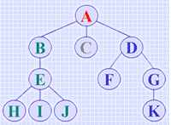
先根遍历 后根遍历
ABEHIJCDFGK HIJEBCFKGDA

Slide 86
A
B
C
D
E
F
G
H
I
J
K
L
M
N
O
A
B
E
F
I
G
C
D
H
J
K
L
N
O
M
先序遍历：
E
I
F
G
B
C
J
K
N
O
L
M
H
D
A
后序遍历：
层次遍历：
A
B
C
D
E
F
G
H
I
J
K
L
M
N
O

Slide 87
森林的遍历算法
void InOrderTraverse_Tree(CSTree T，void(*visit)( CSTree ))
{
// 以孩子-兄弟链表作存储结构，中序遍历指针T所指森林(或后根遍历T所指树)
if (T) { // T=NULL时，森林为空，不做任何操作
InOrderTraverse_Tree(T->firstchild, visit); // 中序遍历*T的子树森林
visit(T); // 通过函数指针 *visit 访问根结点
InOrderTraverse_Tree(T->nextsibling, visit);// 中序遍历其余树的森林
}
}
也可以将以上算法改写成如下形式：
void InOrderTraverse_Tree(CSTree T，void(*visit)( CSTree ))
{
// 以孩子-兄弟链表作存储结构，中序遍历指针T所指森林
p=T; // 指针p指向第一棵树的根
while (p) {
InOrderTraverse_Tree(p->firstchild, visit); // 中序遍历*p的子树森林
visit(p); // 通过函数指针*visit 访问根结点*p
p=p->nextsibling; // 指针p移向下一棵树的根
}

Slide 88
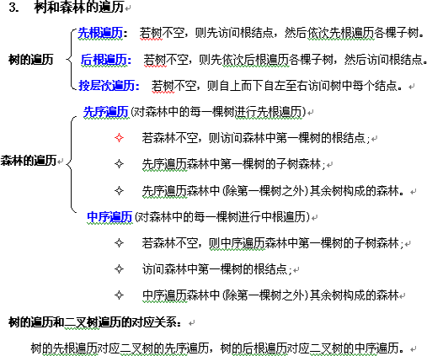
各种遍历的比较

Slide 89
小 结
树的三种存储结构
  双亲表示法
  孩子链表表示法
  孩子兄弟表示法
森林和二叉树的转换
  由森林转换为二叉树
  由二叉树转换为森林
树和森林的遍历
  树的先根遍历（= 二叉树的先序遍历）
  树的后根遍历（= 二叉树的中序遍历）
  森林的先序遍历（= 二叉树的先序遍历）
  森林的中序遍历（= 二叉树的中序遍历）

Slide 90
6.5 哈夫曼树及其应用
【本节主要内容】
  最优二叉树——哈夫曼树（ Huffman ）
  哈夫曼编码
【教学要求】
  了解最优树的特性，掌握建立最优树和哈夫曼编码的方法并灵活应用。

Slide 91
引例：编程序统计各分数段的人数，如何做效率最高？
等级
E
D
C
B
A
分数段
0~59
60~69
70~79
80~89
90~100
比例
0.05
0.15
0.40
0.30
0.10
Y
a<60
E
N
设有10000个数据要统计，需要比较的次数：
(0.1*4 +0.3*4 + 0.4*3+0.15*2+0.05*1)*10000
=3.15*10000=31500
Y
a<70
D
N
Y
a<80
C
N
Y
a<90
如何改进？
B
N
A

Slide 92
等级
E
D
C
B
A
60~69
70~79
80~89
90~100
这样次数最少吗？
分数段
0~59
比例
0.05
0.15
0.40
0.30
0.10
Y
a<80
N
a<70
Y
a<90
N
Y
N
a<60
C
Y
N
B
A
E
D
(0.1*2 +0.3*2 +0.4*2+0.15*3+0.05*3)*10000=2.2*10000=22000

Slide 93
70≤a<80
Y
N
40%
c
80≤a<90
Y
N
b
60≤a<70
30%
赫夫曼树
Y
N
a<60
d
N
15%
Y
e
a
5%
10%
(0.4*1+0.3*2+0.15*3+0.05*4+0.1*4)*10000=2.05*10000=20500

Slide 94
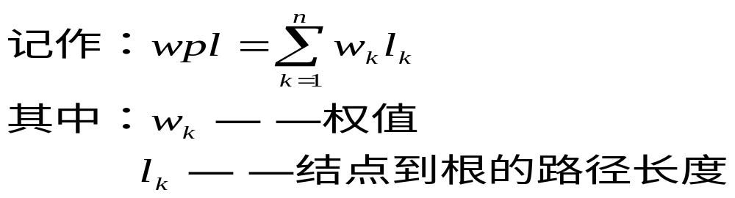
6.5.1 最优二叉树（赫夫曼树)
——带权路径长度最短的树
  1. 基本概念
    路径：从树中一个结点到另一个结点之间的分支构成这两个结点间的~
      路径长度：路径上的分支数
      树的路径长度：从树根到每一个结点的路径长度之和
      树的带权路径长度：树中所有带权结点的路径长度之和
7
a
5
b
2
c
d
4

Slide 95
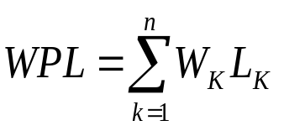
例：有4个结点，权值分别为7,5,2,4，构造有4个叶子结点的二叉树
c
2
a
b
c
d
4
7
5
2
4
d
WPL=7*2+5*2+2*2+4*2=36
a
b
7
5
7
a
WPL=7*3+5*3+2*1+4*2=46
5
b
2
c
d
4
WPL=7*1+5*2+2*3+4*3=35

Slide 96
Huffman（赫夫曼 / 哈夫曼）树：
      设有n个权值{w₁,w₂,……w_{n}}，构造一棵有n个叶子结点的二叉树，每个叶子的权值为w_{i},则wpl最小的二叉树叫Huffman树。特点：
        一棵有n个叶子结点的Huffman树有2n-1个结点
        采用顺序存储结构——动态分配数组存储
结点类型定义：
weight parent lchild rchild
静态三
叉链表
typedef struct
{ unsigned int weight;
unsigned int parent,lchild,rchild;
}HTNode，*HuffmanTree;

Slide 97
    2. 构造Huffman树的方法——Huffman算法
      构造Huffman树步骤：
      （1) 根据给定的n个权值{w₁,w₂,……w_{n}}，构造n棵只有根 结点的二叉树，令起权值为w_{j}；
        (2) 在森林中选取两棵根结点权值最小的树作左右子树，构造一棵新的二叉树，置新二叉树根结点权值为其左右子树根结点权值之和；
        (3) 在森林中删除这两棵树，同时将新得到的二叉树加入森林中重复上述两步，直到只含一棵树为止，这棵树即哈夫曼树。

Slide 98
例
7
5
2
4
a
b
c
d
18
7
5
6
a
b
7
11
2
4
a
c
d
5
6
b
11
2
4
7
a
c
d
5
6
b
2
4
c
d

Slide 99
例 w={5, 29, 7, 8, 14, 23, 3, 11}
29
29
42
14
15
23
19
5
29
7
8
14
23
3
11
7
8
11
8
29
7
8
14
23
11
8
42
58
5
3
5
3
23
19
29
29
29
14
23
11
8
15
11
8
14
15
5
3
7
8
5
3
7
8
29
14
23
15
19
100
7
8
11
8
42
58
5
3
29
23
19
29
23
19
29
29
11
8
14
15
11
14
8
15
5
3
7
8
5
3
7
8

Slide 100
哈夫曼树构造算法演示

Slide 101
构造Huffman树的算法实现——用静态三叉链表
#define M 50
#define MAX 100
typedef struct
{ int data;
int pa,lc,rc;
} HuffmanTree;
void huffman(HuffmanTree t[], int n,int w[] )
{ int i,j,k,x1,x2,m1,m2;
for(i=1;i<(2*n);i++)
{ t[i].pa=t[i].lc=t[i].rc=0;
if(i<=n)
t[i].data=w[i];
else
t[i]. data=0;
}
例
7
5
2
4
a
b
c
d
lc data pa rc
lc data pa rc
1 2 3 4 5 6 7
0 0 0 0 0 0 0
7 5 2 4 0 0 0
0 0 0 0 0 0 0
0 0 0 0 0 0 0
(1)

Slide 102
for(i=1;i<n;i++)
{ m1=m2=MAX;
x1=x2=0;
for(j=1;j<(n+i);j++)
{ if((t[j].data<m1)&&(t[j].pa==0))
{ m2=m1; x2=x1;
m1=t[j].data; x1=j;
}
else
if((t[j].data<m2)&&(t[j].pa==0))
{ m2=t[j].data; x2=j; }
}
k=n+i;
t[x1].pa=t[x2].pa=k;
t[k].data=m1+m2;
t[k].lc=x1;
t[k].rc=x2;
}
}
7
a
5
b
6
2
c
d
4
lc data pa rc
1 2 3 4 5 6 7
0 0 0 0 3 0 0
7 5 2 4 6 0 0
0 0 5 5 0 0 0
0 0 0 0 4 0 0
k
(2)
x1=3,x2=4
m1=2,m2=4

Slide 103
for(i=1;i<n;i++)
{ m1=m2=MAX;
x1=x2=0;
for(j=1;j<(n+i);j++)
{ if((t[j].data<m1)&&(t[j].pa==0))
{ m2=m1; x2=x1;
m1=t[j].data; x1=j;
}
else
if((t[j].data<m2)&&(t[j].pa==0))
{ m2=t[j].data; x2=j; }
}
k=n+i;
t[x1].pa=t[x2].pa=k;
t[k].data=m1+m2;
t[k].lc=x1;
t[k].rc=x2;
}
}
7
a
11
5
b
6
2
c
d
4
lc data pa rc
1 2 3 4 5 6 7
0 0 0 0 3 2 0
7 5 2 4 6 11 0
0 6 5 5 6 0 0
0 0 0 0 4 5 0
k
(3)
x1=2,x2=5
m1=5,m2=6

Slide 104
for(i=1;i<n;i++)
{ m1=m2=MAX;
x1=x2=0;
for(j=1;j<(n+i);j++)
{ if((t[j].data<m1)&&(t[j].pa==0))
{ m2=m1; x2=x1;
m1=t[j].data; x1=j;
}
else
if((t[j].data<m2)&&(t[j].pa==0))
{ m2=t[j].data; x2=j; }
}
k=n+i;
t[x1].pa=t[x2].pa=k;
t[k].data=m1+m2;
t[k].lc=x1;
t[k].rc=x2;
}
}
18
7
a
11
5
b
6
2
c
d
4
lc data pa rc
1 2 3 4 5 6 7
0 0 0 0 3 2 1
7 5 2 4 6 11 18
7 6 5 5 6 7 0
0 0 0 0 4 5 6
k
(4)
x1=1,x2=6
m1=7,m2=11

Slide 105
7
a
lchild data parent rchild
5
b
2
c
d
4
18
lc data pa rc
7
11
1 2 3 4 5 6 7
0 0 0 0 3 2 1
7 5 2 4 6 11 18
7 6 5 5 6 7 0
0 0 0 0 4 5 6
5
6
2
4
k
(4)
x1=1,x2=6
m1=7,m2=11

Slide 106
    3. Huffman树应用——最佳判定树
等级
E
D
C
B
A
分数段
0~59
60~69
70~79
80~89
90~100
比例
0.05
0.15
0.40
0.30
0.10
Y
a<60
Y
70≤a<80
E
N
C
N
Y
Y
C
a<70
80≤a<90
N
N
B
D
B
Y
a<80
Y
60≤a<70
D
C
N
D
N
E
A
Y
a<90
Y
a<60
B
N
E
N
A
A

Slide 107
思考： Huffman树的其他应用？
由电报码看字符编码规律——
用4个数字表示一个汉字，为什么？
可否改进？
可否用3个数字？
为什么不用5个数字？

Slide 108
6.5.2 哈夫曼编码
——数据通信用的二进制编码
        1. 编码思想
        根据字符出现频率，设计长度不等的编码，出现频率高的字符采用尽可能短的编码，从而使电文总长最短。且保证任何一个字符的编码都不是另一个字符编码的前缀，即成为前缀编码。
Huffman编码是最优前缀编码，解码时不会混淆。

Slide 109
2. 编码方法
        根据字符出现频率构造Huffman树，然后将树中结点引向其左孩子的分支标“0”，引向其右孩子的分支标“1”；每个字符的编码即为从根到每个叶子的路径上得到的0、1序列
例： 要传输的字符集 D={C,A,S,T, ; }
字符出现频率 w={2,4,2,3,3}
0
14
1
T : 00
; : 01
A : 10
C : 110
S : 111
6
8
0
1
0
1
3
3
4
0
4
T
;
1
A
2
2
C
S

Slide 110
        3. 译码方法
        从Huffman树根开始，从待译码电文中逐位取码。若编码是“0”，则向左走；若编码是“1”，则向右走，一旦到达叶子结点，则译出一个字符；再重新从根出发，直到电文结束。
14
1
0
T : 00
; : 01
A : 10
C : 110
S : 111
0
6
8
1
0
1
3
3
4
4
T
;
0
1
A
2
2
C
S
例 电文是{CAS;CAT;SAT;AT}
其编码 “11010111011101000011111000011000”
电文为“1101000”
译文只能是“CAT”

Slide 111
4. 编码算法的实现
void CrtHuffmanCode(HuffmanTree *ht, HuffmanCode *hc, int n)
/*从叶子结点到根，逆向求每个叶子结点对应的哈夫曼编码*/
{ char *cd; int i; unsigned int c; int start; int p;
hc=(HuffmanCode *)malloc((n+1)*sizeof(char *)); /*分配n个编码的头指针*/
cd=(char * )malloc(n * sizeof(char )); /*分配求当前编码的工作空间*/
cd[n-1]='\0'; /*从右向左逐位存放编码，首先存放编码结束符*/
for(i=1;i<=n;i++) /*求n个叶子结点对应的哈夫曼编码*/
{
start=n-1; /*初始化编码起始指针*/
for(c=i, p=(*ht)[i].parent; p!=0; c=p, p=(*ht)[p].parent)
/*从叶子到根结点求编码*/
if( (*ht)[p].LChild == c)
cd[--start]='0'; /*左分支标0*/
else
cd[--start]='1'; /*右分支标1*/
hc[i]=(char *)malloc((n-start)*sizeof(char)); /*为第i个编码分配空间*/
strcpy ( hc[i], &cd [start] );
}
free(cd);
for(i=1;i<=n;i++) printf("%d编码为%s\n",(*ht)[i].weight,hc[i]); }

Slide 112
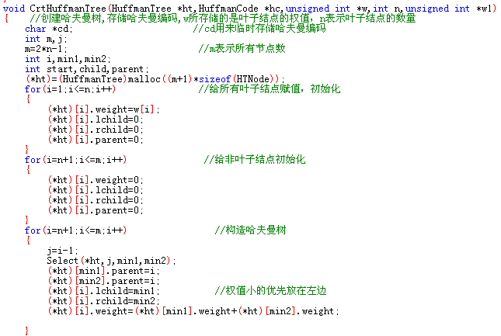
参考程序：创建哈夫曼树及编码

Slide 113
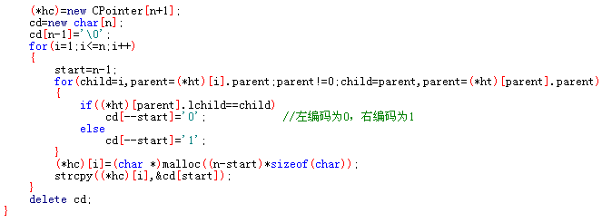

Slide 114
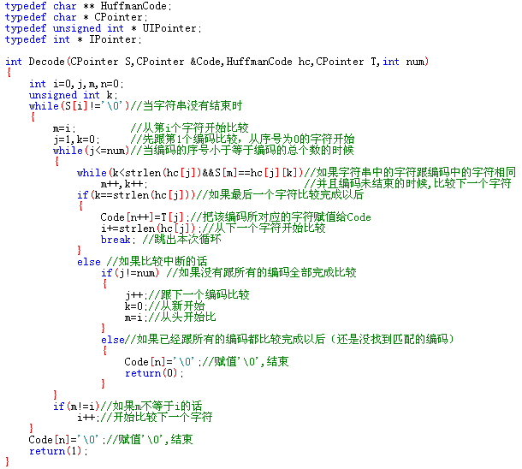
5. 解码算法的实现

Slide 115
小 结
哈夫曼树
  基本概念
  构造Huffman树的方法——Huffman算法实现
  Huffman树应用——最佳判定树
哈夫曼编码
  编码思想
  编码方法
  译码方法

